Slide 1



BIP47
BTC204 - Par Loïc Morel - Chapitre 6.6
IA Translated
(Not yet reviewed)
BTC204 - FR - V.001 - 2024-08 - Plan₿ Network’s PGP: 5720 CD57 7E78 94C9 8DBD 580E 8F12 D0C6 3B1A 606E

Slide 2





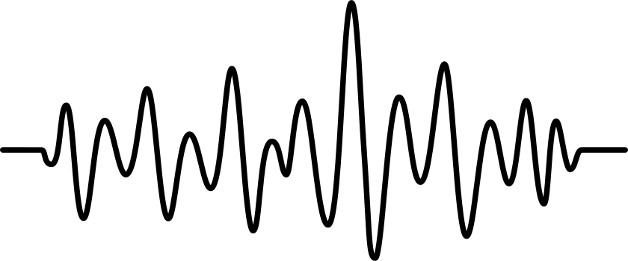

BTC204 - Chapitre 6.6 - BIP47
Adresses Bitcoin
Instructeur
bc1q...01
Loïc Morel
bc1q...02
bc1q...03
IA Translated
(Not yet reviewed)
BTC204 - FR - V.001 - 2024-08 - Plan₿ Network’s PGP: 5720 CD57 7E78 94C9 8DBD 580E 8F12 D0C6 3B1A 606E

Slide 3

BTC204 - Chapitre 6.6 - BIP47
Système bancaire
Instructeur
IBAN
Loïc Morel
IA Translated
(Not yet reviewed)
BTC204 - FR - V.001 - 2024-08 - Plan₿ Network’s PGP: 5720 CD57 7E78 94C9 8DBD 580E 8F12 D0C6 3B1A 606E

Slide 4
BTC204 - Chapitre 6.6 - BIP47
BIP47
Instructeur
BIP47
Loïc Morel
IA Translated
(Not yet reviewed)
BTC204 - FR - V.001 - 2024-08 - Plan₿ Network’s PGP: 5720 CD57 7E78 94C9 8DBD 580E 8F12 D0C6 3B1A 606E

Slide 5
BTC204 - Chapitre 6.6 - BIP47
Principe général du BIP47
Instructeur
Loïc Morel
Code de paiement
IA Translated
(Not yet reviewed)
BTC204 - FR - V.001 - 2024-08 - Plan₿ Network’s PGP: 5720 CD57 7E78 94C9 8DBD 580E 8F12 D0C6 3B1A 606E

Slide 6





BTC204 - Chapitre 6.6 - BIP47
Dérivation du code de paiement
Instructeur
Clé maîtresse
m
Objectif
m/84'
Type de devise
m/84'/0'
Loïc Morel
Comptes
m/84'/0'/0'
m/84'/0'/1'
m/84'/0'/2'
Chaînes
m/84'/0'/1'/0
m/84'/0'/1'/1
m/84'/0'/2'/0
m/84'/0'/2'/1
externe
interne
externe
interne
Adresses
m/84'/0'/1'/0/0
m/84'/0'/1'/1/0
m/84'/0'/1'/0/1
m/84'/0'/1'/1/1
m/84'/0'/1'/0/2
m/84'/0'/1'/1/2
IA Translated
(Not yet reviewed)
BTC204 - FR - V.001 - 2024-08 - Plan₿ Network’s PGP: 5720 CD57 7E78 94C9 8DBD 580E 8F12 D0C6 3B1A 606E

Slide 7



BTC204 - Chapitre 6.6 - BIP47
PayNym
Instructeur
Loïc Morel
IA Translated
(Not yet reviewed)
BTC204 - FR - V.001 - 2024-08 - Plan₿ Network’s PGP: 5720 CD57 7E78 94C9 8DBD 580E 8F12 D0C6 3B1A 606E

Slide 8


BTC204 - Chapitre 6.6 - BIP47
Le code de paiement réutilisable
Instructeur
Version
Clé publique x
Champ de bits
Parité y
0x010002a0716529bae6b36c5c9aa518a52f9c828b46ad8d907747f
0d09dcd4d9a39e97c3c5f37c470c390d842f364086362f6122f412e
2b0c7e7fc6e32287e364a7a36a00000000000000000000000000
Loïc Morel
Code de chaîne
Rembourrage
IA Translated
(Not yet reviewed)
BTC204 - FR - V.001 - 2024-08 - Plan₿ Network’s PGP: 5720 CD57 7E78 94C9 8DBD 580E 8F12 D0C6 3B1A 606E

Slide 9
BTC204 - Chapitre 6.6 - BIP47
Le code de paiement réutilisable
Instructeur
Préfixe
0x47010002a0716529bae6b36c5c9aa518a52f9c828b46ad8d90774
7f0d09dcd4d9a39e97c3c5f37c470c390d842f364086362f6122f412
e2b0c7e7fc6e32287e364a7a36a00000000000000000000000000
567080c4
Loïc Morel
Somme de contrôle
IA Translated
(Not yet reviewed)
BTC204 - FR - V.001 - 2024-08 - Plan₿ Network’s PGP: 5720 CD57 7E78 94C9 8DBD 580E 8F12 D0C6 3B1A 606E

Slide 10
BTC204 - Chapitre 6.6 - BIP47
Le code de paiement réutilisable
Instructeur
m
Loïc Morel
m/47'
m/47'/0'
m/47'/0'/0'
IA Translated
(Not yet reviewed)
BTC204 - FR - V.001 - 2024-08 - Plan₿ Network’s PGP: 5720 CD57 7E78 94C9 8DBD 580E 8F12 D0C6 3B1A 606E

Slide 11

BTC204 - Chapitre 6.6 - BIP47
Diffie-Hellman
Instructeur
Échange sur un réseau non sécurisé
Diffie-Hellman
Loïc Morel
A
B
Secret partagé
IA Translated
(Not yet reviewed)
BTC204 - FR - V.001 - 2024-08 - Plan₿ Network’s PGP: 5720 CD57 7E78 94C9 8DBD 580E 8F12 D0C6 3B1A 606E

Slide 12





BTC204 - Chapitre 6.6 - BIP47
Diffie-Hellman
Instructeur
Loïc Morel
A
B
IA Translated
(Not yet reviewed)
BTC204 - FR - V.001 - 2024-08 - Plan₿ Network’s PGP: 5720 CD57 7E78 94C9 8DBD 580E 8F12 D0C6 3B1A 606E

Slide 13






BTC204 - Chapitre 6.6 - BIP47
Diffie-Hellman
Instructeur
Peinture commune
+
+
Peintures secrètes
=
=
Loïc Morel
Échange public
A
B
+
+
Peintures secrètes
=
=
Secret partagé
IA Translated
(Not yet reviewed)
BTC204 - FR - V.001 - 2024-08 - Plan₿ Network’s PGP: 5720 CD57 7E78 94C9 8DBD 580E 8F12 D0C6 3B1A 606E

Slide 14

BTC204 - Chapitre 6.6 - BIP47
Diffie-Hellman
Instructeur
A
B
p g
a
b
Loïc Morel
A = g^a % p
B = g^b % p
A
B
B
A
z = B^a % p
z = A^b % p
IA Translated
(Not yet reviewed)
BTC204 - FR - V.001 - 2024-08 - Plan₿ Network’s PGP: 5720 CD57 7E78 94C9 8DBD 580E 8F12 D0C6 3B1A 606E

Slide 15
BTC204 - Chapitre 6.6 - BIP47
La transaction de notification
Instructeur
ECDHE
Loïc Morel
A
B
IA Translated
(Not yet reviewed)
BTC204 - FR - V.001 - 2024-08 - Plan₿ Network’s PGP: 5720 CD57 7E78 94C9 8DBD 580E 8F12 D0C6 3B1A 606E

Slide 16
BTC204 - Chapitre 6.6 - BIP47
La transaction de notification
Instructeur
“Salut ! Voici mon code de paiement. Je vais t’envoyer des paiements avec le BIP47."
Loïc Morel
Transaction de notification
A
B
IA Translated
(Not yet reviewed)
BTC204 - FR - V.001 - 2024-08 - Plan₿ Network’s PGP: 5720 CD57 7E78 94C9 8DBD 580E 8F12 D0C6 3B1A 606E

Slide 17
BTC204 - Chapitre 6.6 - BIP47
Le modèle de confidentialité
Instructeur
Modèle de confidentialité classique de Bitcoin :
A
B
Loïc Morel
Modèle de confidentialité des codes de paiement BIP47 :
A
B
IA Translated
(Not yet reviewed)
BTC204 - FR - V.001 - 2024-08 - Plan₿ Network’s PGP: 5720 CD57 7E78 94C9 8DBD 580E 8F12 D0C6 3B1A 606E

Slide 18
BTC204 - Chapitre 6.6 - BIP47
La transaction de notification
Instructeur
Alice
Bob
Clés privées
Clés publiques
Adresses
Secrets partagés
Adresses
Clés publiques
Clés privées
Secret partagé
Clé maîtresse
Code de paiement
Code de paiement chiffré
Code de paiement
Loïc Morel
Clé privée
Clé publique
Adresse
Transaction de notification
Adresse de notification
Clé publique enfant
Dérivation de clés enfants
Transaction Bitcoin
XOR
OP_RETURN
Dérivation d’adresses
ECDH + HMAC
IA Translated
(Not yet reviewed)
BTC204 - FR - V.001 - 2024-08 - Plan₿ Network’s PGP: 5720 CD57 7E78 94C9 8DBD 580E 8F12 D0C6 3B1A 606E

Slide 19
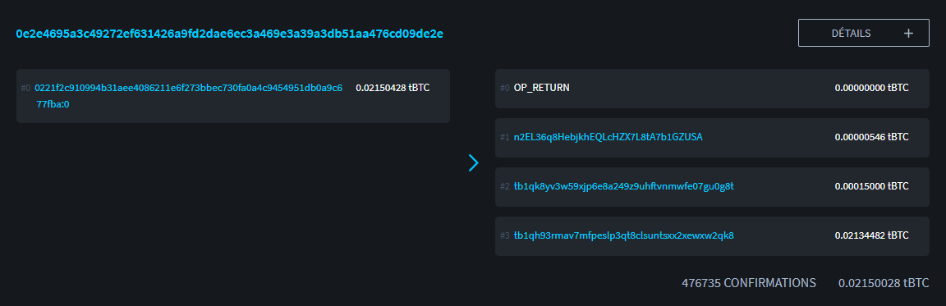
BTC204 - Chapitre 6.6 - BIP47
La transaction de notification
Instructeur
Loïc Morel
IA Translated
(Not yet reviewed)
BTC204 - FR - V.001 - 2024-08 - Plan₿ Network’s PGP: 5720 CD57 7E78 94C9 8DBD 580E 8F12 D0C6 3B1A 606E

Slide 20
BTC204 - Chapitre 6.6 - BIP47
Réception de la transaction de notification
Instructeur
A
B
G
Point G de la courbe elliptique
G
Clé privée Alice
a
b
Clé privée Bob
Loïc Morel
Clé publique Alice
A
Transport public non sécurisé (Bitcoin)
B
Clé publique Bob
Clé publique Bob
B
A
Clé publique Alice
Clé privée Alice
a
b
Clé privée Bob
Secret partagé
S
S
Secret partagé
IA Translated
(Not yet reviewed)
BTC204 - FR - V.001 - 2024-08 - Plan₿ Network’s PGP: 5720 CD57 7E78 94C9 8DBD 580E 8F12 D0C6 3B1A 606E

Slide 21
BTC204 - Chapitre 6.6 - BIP47
Réception de la transaction de notification
Instructeur
Alice
Bob
Clés privées
Clés publiques
Adresses
Secrets partagés
Adresses
Clés publiques
Clés privées
Secret partagé
Code de paiement
Code de paiement chiffré
Code de paiement
Clé maîtresse
Loïc Morel
Clé publique
Adresse
Transaction de notification
Adresse de notification
Clé publique enfant #0
Clé privée
enfant #0
Identifier la notification
Identifier la clé publique du premier input
ECDH + HMAC
Identifier l’OP_RETURN
XOR
IA Translated
(Not yet reviewed)
BTC204 - FR - V.001 - 2024-08 - Plan₿ Network’s PGP: 5720 CD57 7E78 94C9 8DBD 580E 8F12 D0C6 3B1A 606E

Slide 22
BTC204 - Chapitre 6.6 - BIP47
La transaction de paiement BIP47
Instructeur
Alice
Bob
Clés privées
Clés publiques
Adresses
Secrets partagés
Adresses
Clés publiques
Clés privées
Clé maîtresse
Code de paiement
Code de paiement
a
A
s
Adresse de notification
B
Loïc Morel
Autre clé privée
Autre clé publique
Autre adresse
Premier paiement BIP47
Adresse de paiement K0
K0
Dérivation de clés enfants
Transaction Bitcoin
ECDH + SHA256
Addition de points sur les courbes elliptiques
Dérivation d’adresses
IA Translated
(Not yet reviewed)
BTC204 - FR - V.001 - 2024-08 - Plan₿ Network’s PGP: 5720 CD57 7E78 94C9 8DBD 580E 8F12 D0C6 3B1A 606E

Slide 23
BTC204 - Chapitre 6.6 - BIP47
La transaction de paiement BIP47
Instructeur
Alice
Bob
Clés privées
Clés publiques
Adresses
Secrets partagés
Adresses
Clés publiques
Clés privées
Clé maîtresse
Code de paiement
Code de paiement
a #0
A #0
s #0
Adresse de notification
B #0
Loïc Morel
Adresse de paiement K0
K0
s #1
B #1
Autre clé privée
Autre clé publique
Autre adresse
Second paiement BIP47
Adresse de paiement K1
K1
Dérivation de clés enfants
Addition de points sur les courbes elliptiques
Transaction Bitcoin
Dérivation d’adresses
ECDH + SHA256
IA Translated
(Not yet reviewed)
BTC204 - FR - V.001 - 2024-08 - Plan₿ Network’s PGP: 5720 CD57 7E78 94C9 8DBD 580E 8F12 D0C6 3B1A 606E

Slide 24
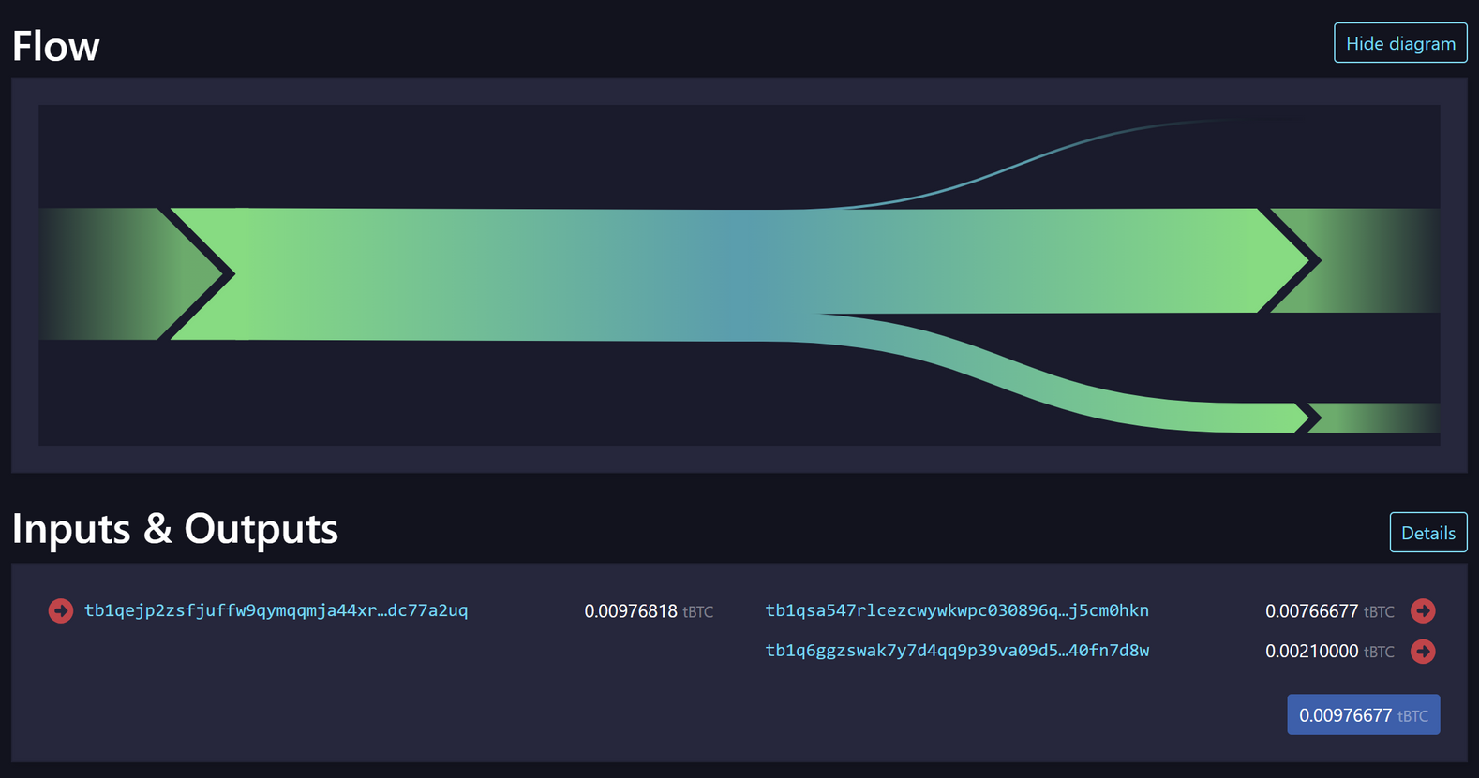
BTC204 - Chapitre 6.6 - BIP47
La transaction de paiement BIP47
Instructeur
Loïc Morel
IA Translated
(Not yet reviewed)
BTC204 - FR - V.001 - 2024-08 - Plan₿ Network’s PGP: 5720 CD57 7E78 94C9 8DBD 580E 8F12 D0C6 3B1A 606E

Slide 25
BTC204 - Chapitre 6.6 - BIP47
Réception du paiement BIP47
Instructeur
Alice
Bob
Clés privées
Clés publiques
Adresses
Secrets partagés
Adresses
Clés publiques
Clés privées
Code de paiement
Code de paiement
Clé maîtresse
A #0
s #0
Adresse de notification
B #0
b #0
Loïc Morel
Adresse de paiement K0
K0
k0
s #1
B #1
b #1
Adresse de paiement K1
K1
k1
Dérivation de clés enfants
Addition de points sur les courbes elliptiques
Dérivation de clé publique
Dérivation d’adresses
ECDH + SHA256
IA Translated
(Not yet reviewed)
BTC204 - FR - V.001 - 2024-08 - Plan₿ Network’s PGP: 5720 CD57 7E78 94C9 8DBD 580E 8F12 D0C6 3B1A 606E

Slide 26
BTC204 - Chapitre 6.6 - BIP47
Réception du paiement BIP47
Instructeur
A
B
G
Point G de la courbe elliptique
G
Clé privée Alice
a
b
Clé privée Bob
Loïc Morel
Clé publique Alice
A
Transport public non sécurisé (Bitcoin)
B
Clé publique Bob
Clé publique Bob
B
A
Clé publique Alice
Clé privée Alice
a
b
Clé privée Bob
Secret partagé
S
S
Secret partagé
IA Translated
(Not yet reviewed)
BTC204 - FR - V.001 - 2024-08 - Plan₿ Network’s PGP: 5720 CD57 7E78 94C9 8DBD 580E 8F12 D0C6 3B1A 606E

Slide 27
BTC204 - Chapitre 6.6 - BIP47
Réception du paiement BIP47
Instructeur
A
B
S
Secret
S
Sx
Abscisse du secret
Sx
Loïc Morel
SHA256
SHA256
B
s
Hash du secret
s
b
Clé privée Bob
G
Point G de la courbe
G
k0
Clé privée de paiement BIP47
B
Clé publique Bob
B
K0
Clé publique de paiement BIP47
K0
IA Translated
(Not yet reviewed)
BTC204 - FR - V.001 - 2024-08 - Plan₿ Network’s PGP: 5720 CD57 7E78 94C9 8DBD 580E 8F12 D0C6 3B1A 606E

Slide 28
BTC204 - Chapitre 6.6 - BIP47
Réception du paiement BIP47
Instructeur
Alice
Bob
Clés privées
Clés publiques
Adresses
Secrets partagés
Adresses
Clés publiques
Clés privées
Code de paiement
Code de paiement
Clé maîtresse
A #0
s #0
Adresse de notification
B #0
b #0
Loïc Morel
K0
Adresse K0
Premier remboursement
Autre adresse
Autre clé publique
Autre clé privée
Dérivation de clés enfants
Transaction Bitcoin
ECDH + SHA256
Addition de points sur les courbes elliptiques
Dérivation d’adresses
IA Translated
(Not yet reviewed)
BTC204 - FR - V.001 - 2024-08 - Plan₿ Network’s PGP: 5720 CD57 7E78 94C9 8DBD 580E 8F12 D0C6 3B1A 606E

